Slide 1
C# 윈폼에 디자인 적용하기 (Metro framework)
소프트웨어학과 2019975007 김이레

Slide 2
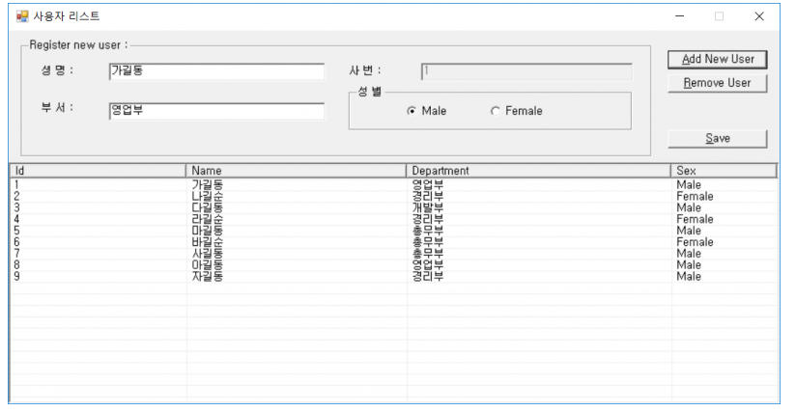
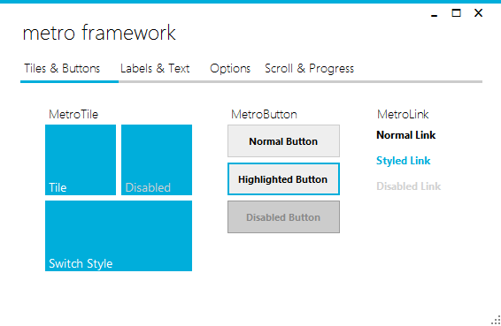
Metro framework
단순한 디자인인 윈폼을 간단하게 모던한 디자인으로 바꿀 수 있는 마이크로소프트의 무료 프레임 워크

Slide 3
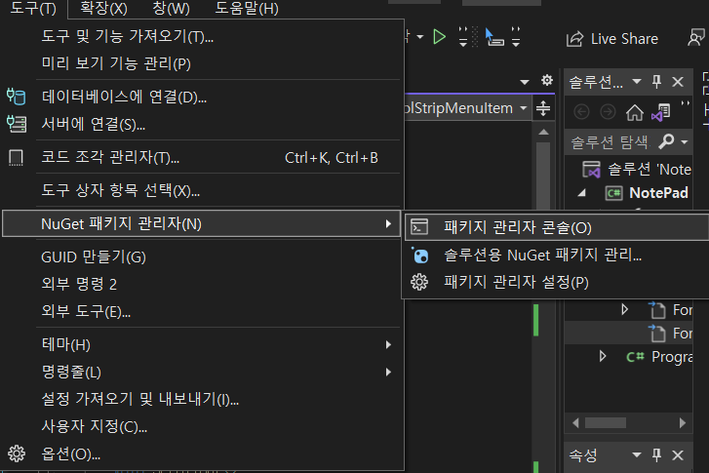
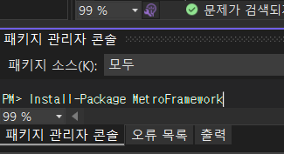
MetroFramework 설치하기
도구 > NuGet 패키지 관리자 > 패키지 관리자 콘솔
하단 [패키지 관리자 콘솔]
Install-Package MetroFramework
입력하고 설치

Slide 4
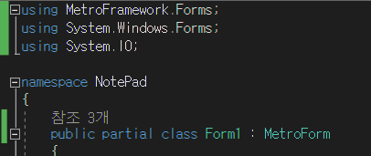
2. 윈폼 대신 메트로폼으로 바꾸기
맨 위에 using MetroFramework.Forms; 추가
Public partial class Form1 : Form에서
From을 MetroForm으로 바꿈

Slide 5
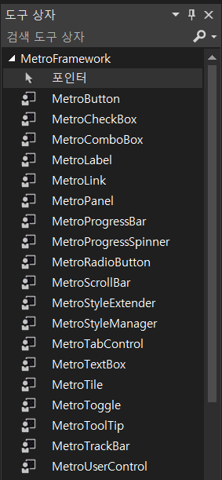
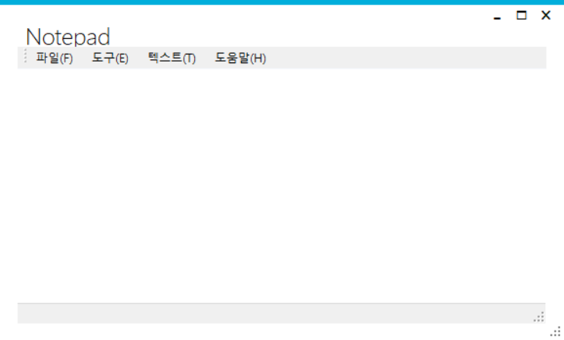
3. 결과

Slide 6
참고자료
https://luckygg.tistory.com/302
https://jasmintime.com/285

Slide 7
감사합니다

